Slide 1
THUYẾT TRÌNH ĐỒ ÁN
Môn: LẬP TRÌNH DI ĐỘNG 2
Đồ án: ỨNG DỤNG QUẢN LÍ SINH VIÊN
THÀNH VIÊN:
LÊ THÀNH HƯNG
HUỲNH NGUYÊN VŨ
HUỲNH NHỰT LINH

Slide 2
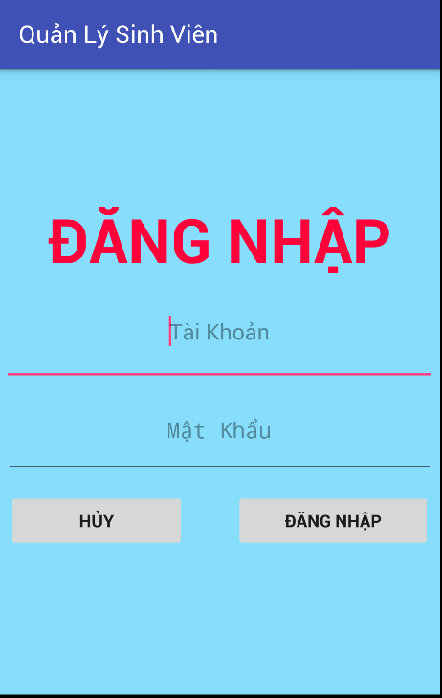
1. MÀN HÌNH ĐĂNG NHẬP
Do yêu cầu của ứng dụng là quản lí nên sẽ không có chức năng tạo tài khoản mới.
Khi đăng nhập bạn phải nhập đầy đủ tài khoản và mật khẩu, sau đó nhấn nút “ĐĂNG NHẬP”.
Bạn có thể thoát ứng dụng bằng cách nhấn nút “HỦY”.

Slide 3
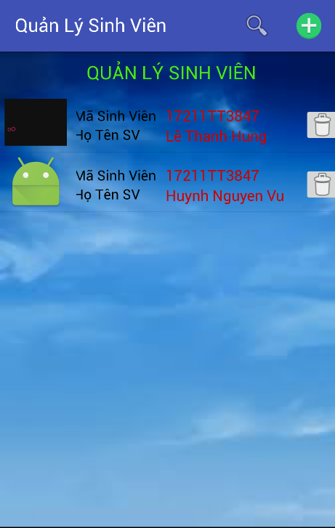



2. MÀN HÌNH DANH SÁCH SINH VIÊN
Ở đây chúng ta sẽ có một ListView để hiển thị danh sách tất cả sinh viên.
Chức năng thêm
Chức năng xóa
Chức năng tìm kiếm

Slide 4
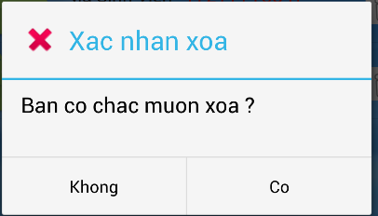
2.1 CHỨC NĂNG XÓA SINH VIÊN
Khi bạn muốn xóa một sinh viên, ứng dụng sẽ xác nhận lại trước khi xóa sinh viên đó

Slide 5
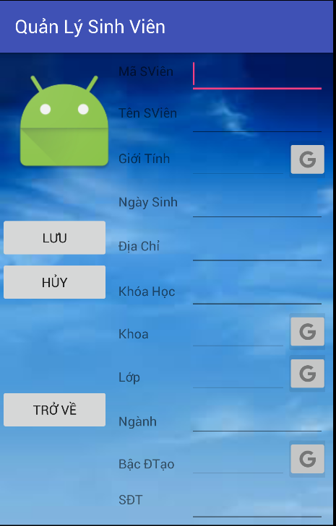
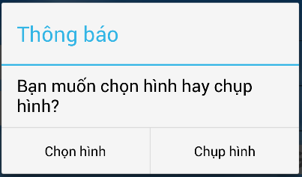
2.2 CHỨC NĂNG THÊM SINH VIÊN
Để thêm một sinh viên mới bạn cần điền đầy đủ thông tin của sinh viên
Khi bạn muốn thêm hình đại diện chỉ cần click vào hình, ứng dụng sẽ hỏi bạn muốn chọn hình từ thư viện hoặc chụp hình.

Slide 6
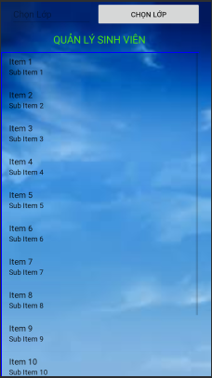
2.3 CHỨC NĂNG TÌM KIẾM
Chúng ta sẽ tìm kiếm dựa trên “Lớp”
Bạn chỉ cần chọn lớp, tất cả sinh viên của lớp đó sẽ hiển thị ListView bên dưới.

Slide 7
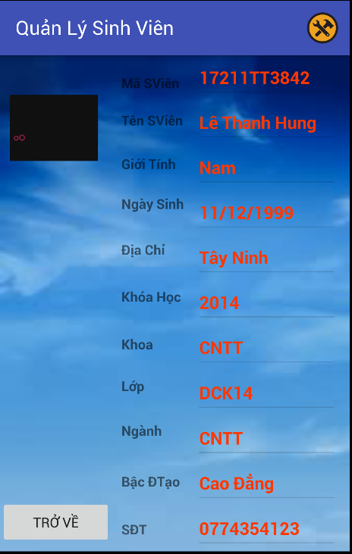

3. MÀN HÌNH THÔNG TIN SINH VIÊN
Màn hình sẽ hiển thị toàn bộ thông tin của sinh viên.
Chức năng update thông tin sinh viên.

Slide 8
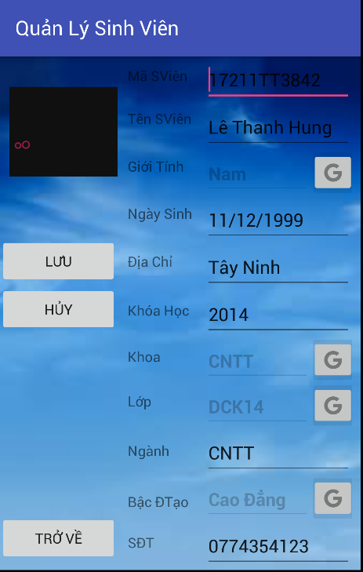
3.1 CHỨC NĂNG UPDATE SINH VIÊN
Các thông tin của sinh viên sẽ được hiển thị trong các trường tương ứng. Bạn chỉ việc chỉnh sửa các thông tin cần sửa và nhấn nút “LƯU” là được.

Slide 9


